Slide 1




SustainMobil
SustainMobil

Slide 2
O APLICATIVO
01
Descrição da ideia do aplicativo e considerações iniciais.
ESCOPO DO APLICATIVO
02
Estrutura, serviços oferecidos e foco do aplicativo.
ASPECTOS DA MODELAGEM
PRINCIPAIS REQUISITOS
03
ANÁLISES E ESTUDOS
04
Breve análise de diagramas ilustrando a parte teórica.
Principais funcionalidades oferecidas pelo aplicativo.
PROTÓTIPO
Itens abordados para construção do Aplicativo:
05
Projeto parcial das telas do aplicativo.
CONCLUSÃO
06
Resultados obtidos, dificuldades e limitações do projeto.

Slide 3

MOBILIDADE SUSTENTÁVEL
MOBILIDADE SUSTENTÁVEL

Slide 4
O APLICATIVO

Slide 5
FUNDAMENTAÇÃO
CLIMA
DISTÂNCIA
As pessoas tendem a utilizar meios não sustentáveis em caso de chuva.
Muitas vezes, a distância dos trajetos torna inviável a utilização de alguns meios sustentáveis de locomoção.
1
PRINCIPAIS EMPECILHOS
Os quatro tópicos conectados configuram as principais dificuldades para se promover a mobilidade sustentável.
TEMPO
SEGURANÇA
Um dos principais problemas é o tempo elevado, comparado à automóveis por exemplo.
A segurança dos trajetos configura um dos principais pré-requisitos para se utilizar certo caminho.

Slide 6
O aplicativo
A proposta do aplicativo é integrar o Google Maps, o The Weather Channel e a conta do Google formando um software que possa informar ao usuário o melhor caminho de acordo com um destino pré informado pelo mesmo.

Slide 7

Exemplo
Um usuário que queira marcar sua casa como ponto de partida e seu trabalho como ponto de chegada: o aplicativo informa ao usuário qual o melhor caminho a ser tomado naquela hora levando em consideração o clima, a distância, tempo de chegada, segurança e avaliações de outros usuários sobre trechos parecidos ou partes do mesmo.

Slide 8
ESCOPO DO APLICATIVO

Slide 9
Escopo do aplicativo
Clima
Rotas
Segurança
Prêmios
Para retirar dados das condições climáticas, o software irá utilizar as informações do The Weather Channel;
Para distância e o trânsito, o mesmo irá usar os dados do Google Maps;
Enquanto que para a segurança os dados para avaliação serão retirados de recomendações de usuários que já realizaram aquele mesmo trajeto.
Toda plataforma é integrada com serviços Google, desde o Login até as Ferramentas de Navegação e Prêmios.

Slide 10
PRINCIPAIS REQUISITOS

Slide 11
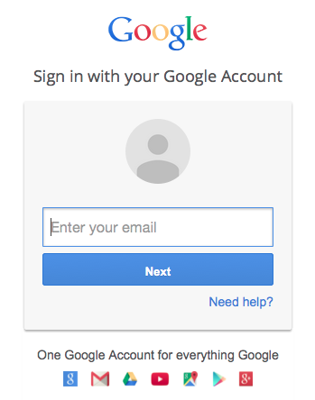

Acesso ao Software
Para acessar o sistema o usuário deve sincronizar sua conta do Google com o software, sendo esse o único meio para acessar os recursos disponíveis no aplicativo.

Slide 12
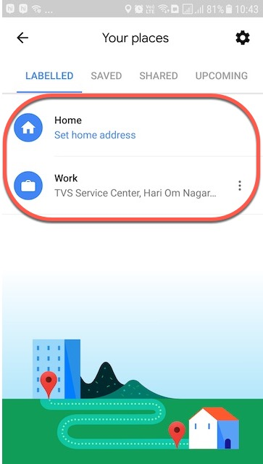
Definições de marcações no mapa
O usuário deve inserir ou marcar no mapa os endereços os quais serão utilizados pelo aplicativo e definidos como “Casa”, “Trabalho”, “Ponto”, “Faculdade”, “Escola”. Também deve definir horários de saída.

Slide 13
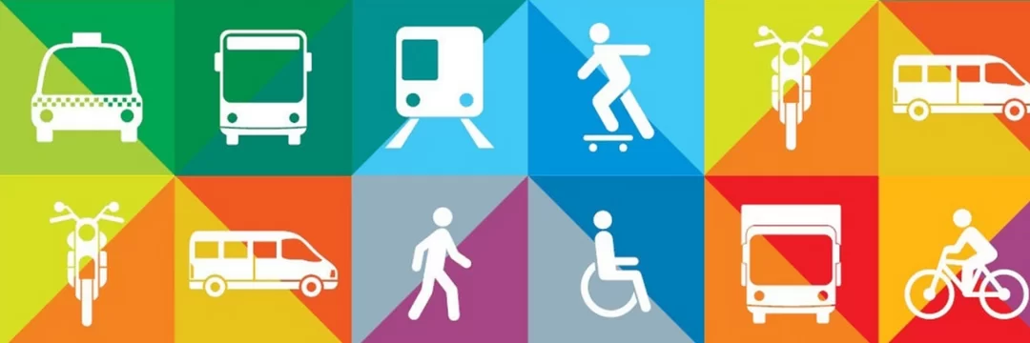
Definição de meios de transporte pelo usuário
Após o primeiro login, o usuário deve definir quais são os meios de transporte que o mesmo possui ou é capaz de utilizar. Essas definições podem ser alteradas nas configurações do aplicativo.

Slide 14
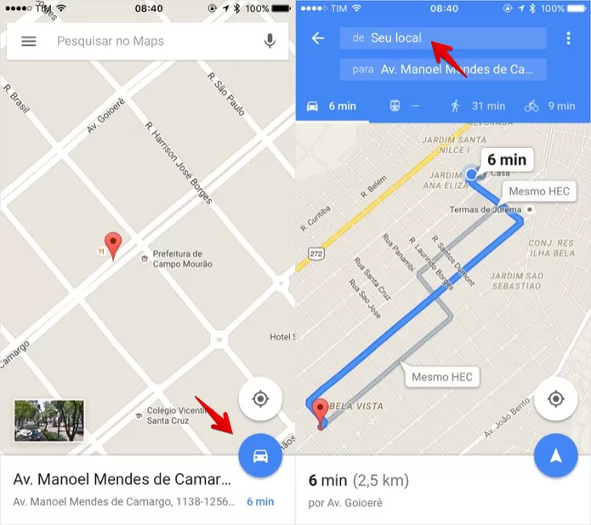
Fornecimento da Rota
O usuário pode selecionar no mapa um ponto definido ou inserir um endereço. O software então dirá a melhor rota baseado no dia, hora, clima, segurança e meios de transporte selecionados.

Slide 15
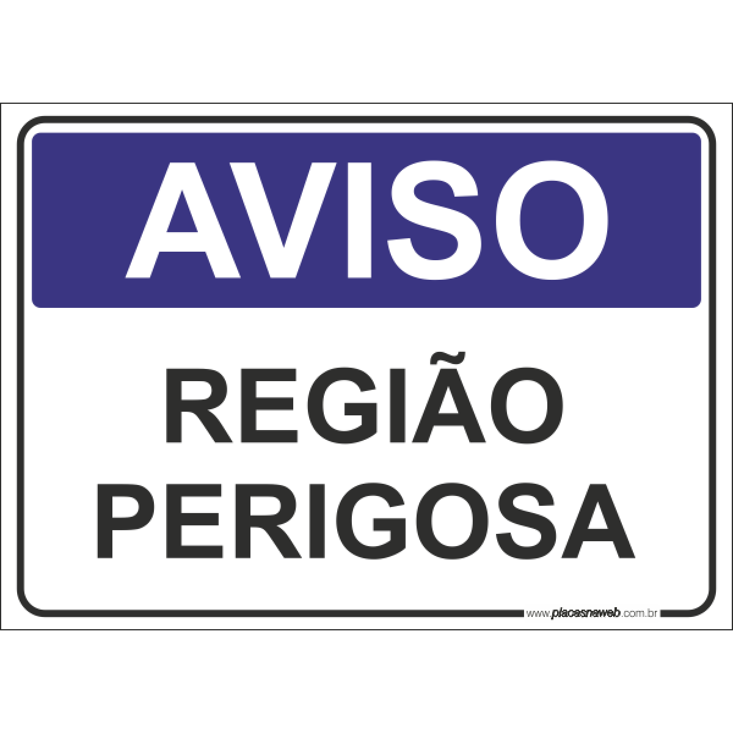
Análise de recomendações de segurança
O sistema deve analisar as recomendações de segurança postadas pelos usuários e caso alguma rota prevista pelo Google Maps contenha um trecho considerado perigoso ou em má condições, o software deve fornecer essa informação para o usuário.

Slide 16
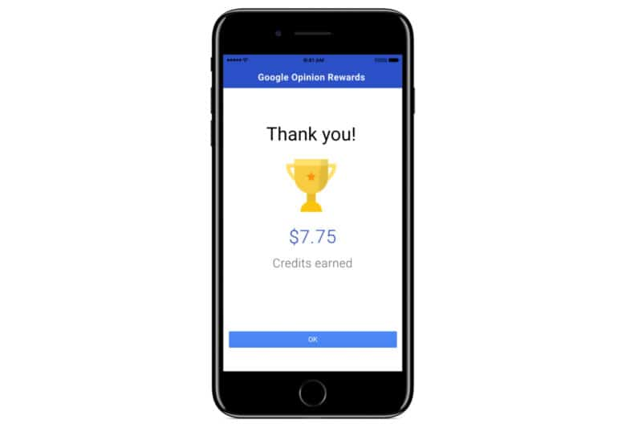
Forma de resgate das Recompensas Google
As recompensas dadas por avaliações de rotas são convertidas em pontos Rewards. Os pontos são direcionados para a carteira do usuário que pode aproveitar o saldo da carteira para seus benefícios.

Slide 17
ASPECTOS DA MODELAGEM

Slide 18
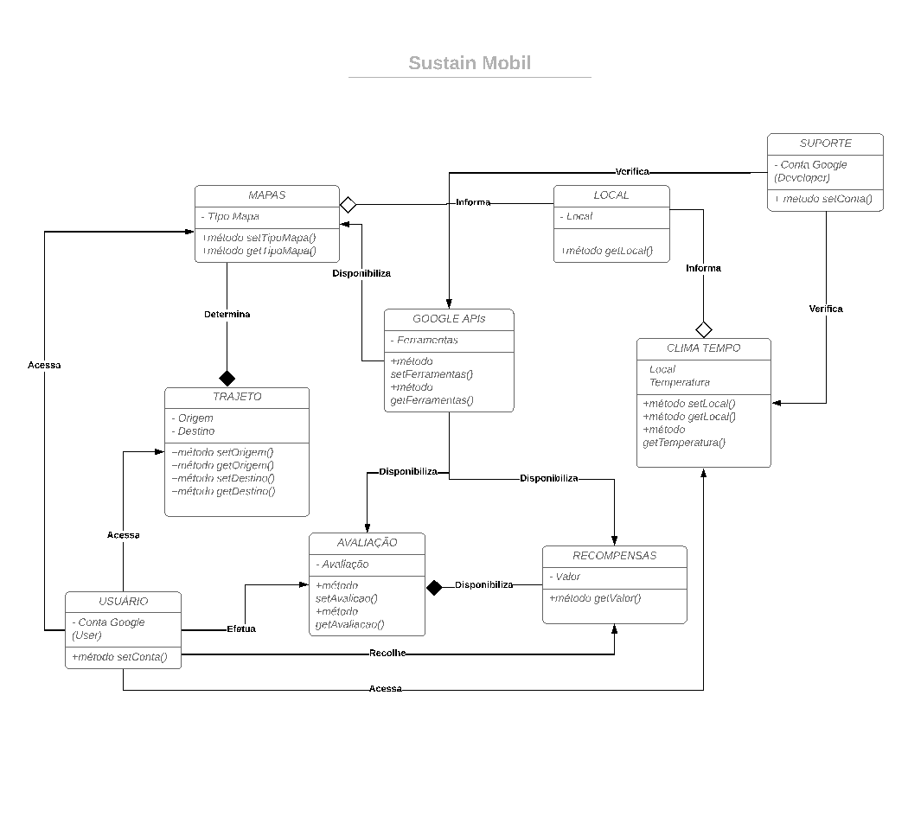
Diagrama de Classes

Slide 19
PROTÓTIPO

Slide 20
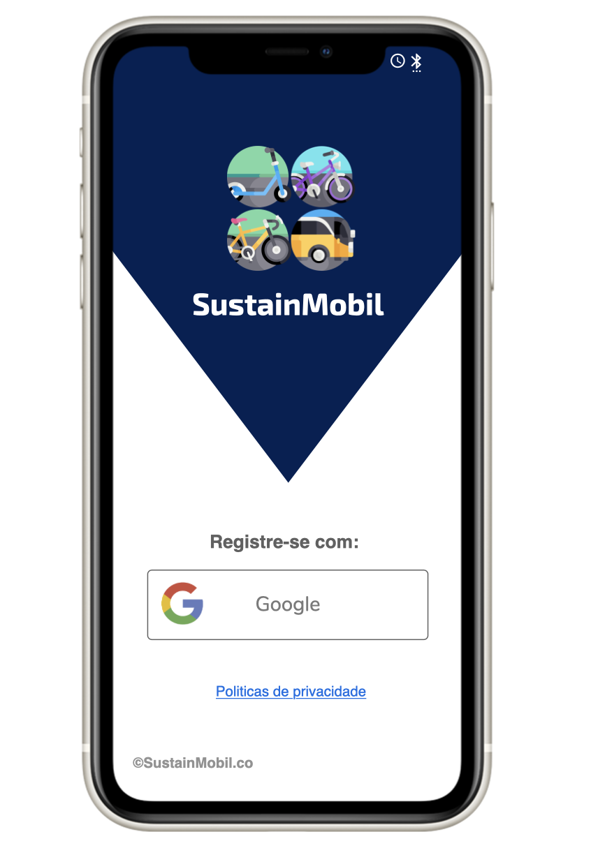
Tela para Login

Slide 21
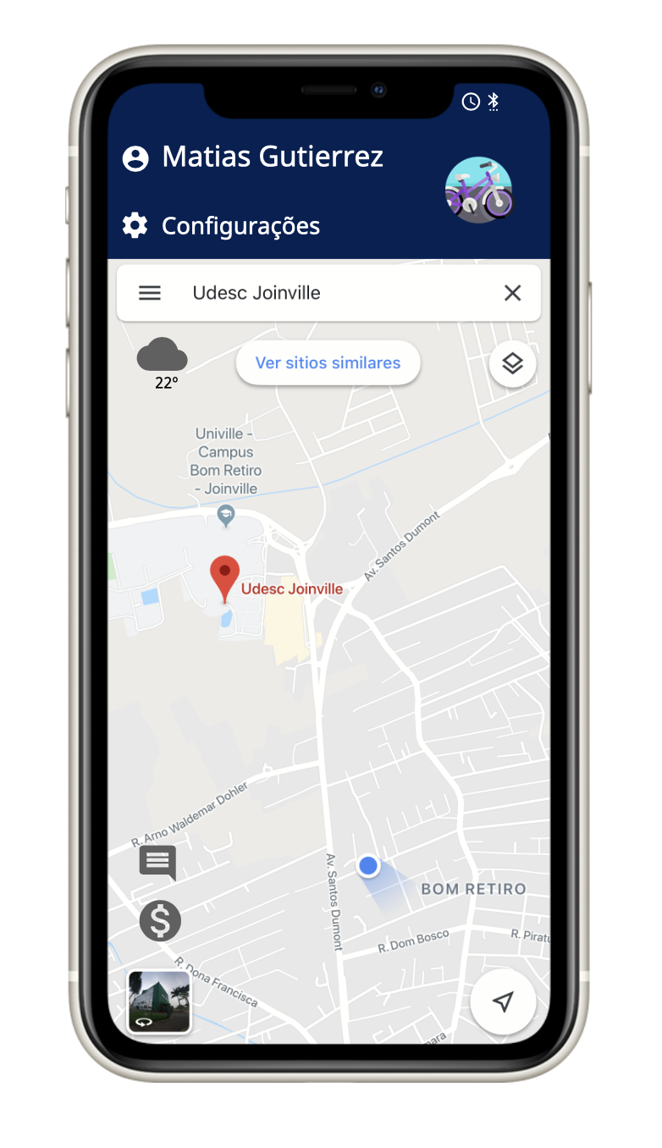
Tela principal do aplicativo

Slide 22
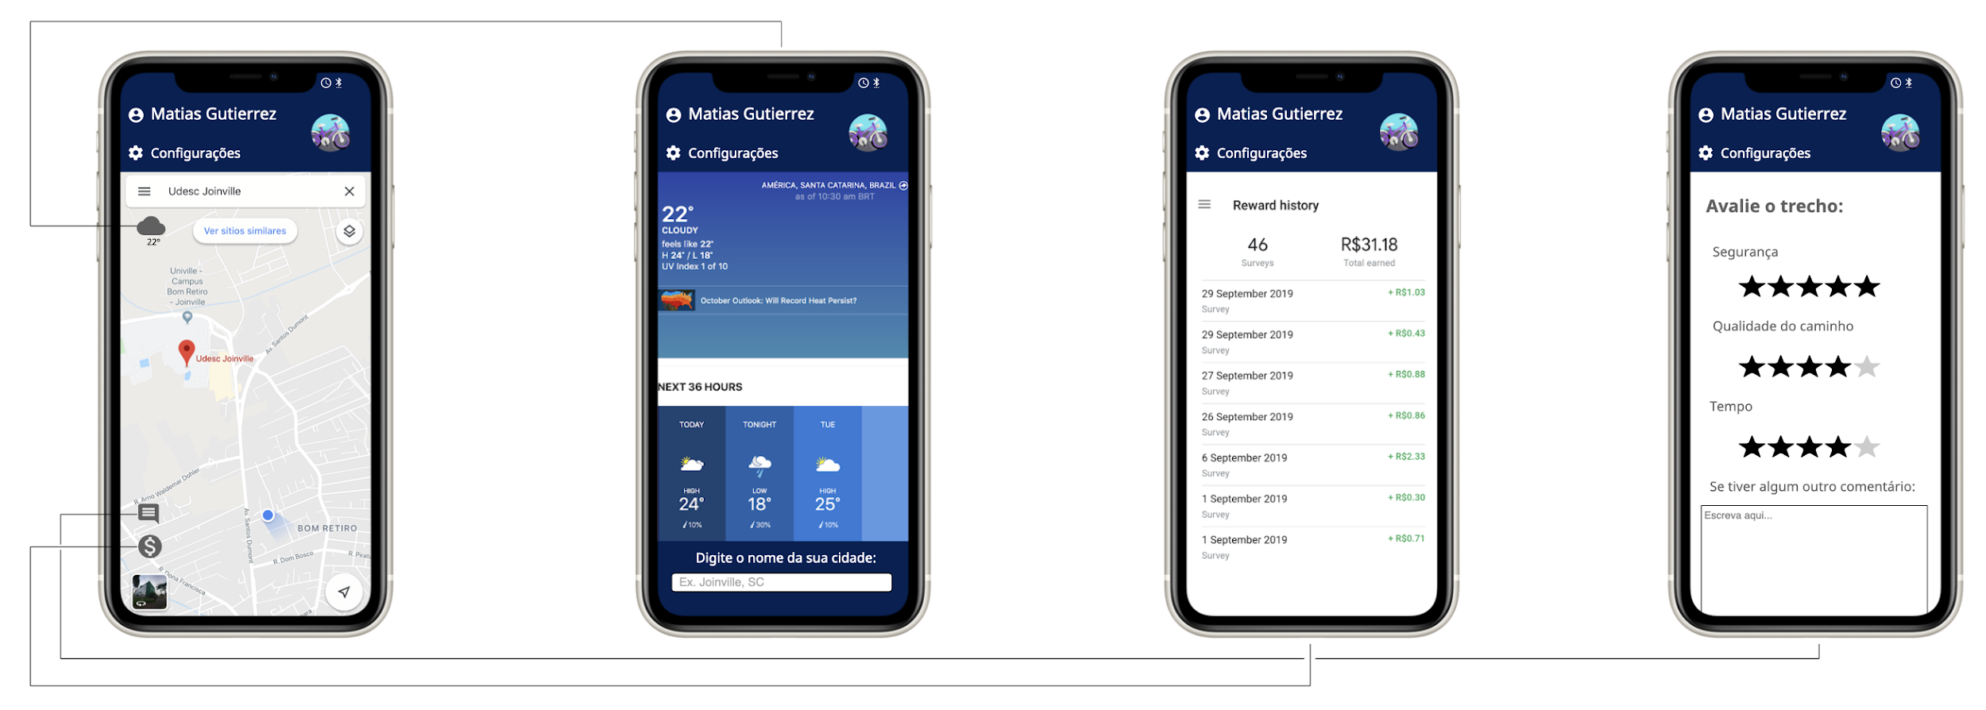
Funcionalidades do aplicativo
Tela Principal
The Weather Channel
Rewards
Avaliações

Slide 23
CONCLUSÃO

Slide 24
Resultados Obtidos
De acordo com pesquisa realizada no Google Forms sobre as intenções do aplicativo e área de abrangência, a ideia foi bem aceita e o projeto validado.
Os resultados obtidos ao final do projeto foram conclusivos para possibilitar a ampliação da ideia para criação de um aplicativo com base nos modelos de protótipo.

Slide 25
Dificuldades e Limitações
Algumas limitações no projeto são:
A possibilidade de apenas definir dois pontos no mapa para cálculo de rotas: um de saída e outro de chegada;
Visando a mobilidade sustentável, os meios de transporte ainda são limitados pelo tempo de chegada dos carros;
O sistema de ônibus é imprevisível em alguns casos como clima e funcionamento;
O tempo para locomoção nunca é exato, mas sim aproximado.

Slide 26
OBRIGADO!
Alguma pergunta?
Equipe:
Fernanda Maria de Souza;
Guilherme Costa;
Matias Gutierrez;
Nikolas Jensen.

